Slide 1
PHẦN 2: CHẤT VÀ SỰ BIẾN ĐỔI CỦA CHẤT
CHỦ ĐỀ 6: KIM LOẠI
BÀI 18: SỰ KHÁC NHAU CƠ BẢN GIỮA PHI KIM VÀ KIM LOẠI

Slide 2

KHỞI ĐỘNG
CÙNG CHƠI GAME
“ Gấu con tìm mật”
2

Slide 3
LUẬT CHƠI
- Để tìm được mật, gấu con phải trả lời đúng 6 câu hỏi, lần lượt từ câu 1 đến câu 6

Slide 4











1
4
5
2
3
6

Slide 5





Câu 1: Kim loại nào sau đây dẫn điện tốt nhất:
A
copper.
B
aluminium.
C
lead.
D
barium.

Slide 6
Câu 2:Trong các kim loại sau đây, kim loại có nhiệt độ nóng chảy cao nhất là:
A
copper (Cu).
B
tungsten (W).
C
iron (Fe).
D
zinc (Zn).

Slide 7
Câu 3: Trong các kim loại sau đây, kim loại dẻo nhất là:
A
Lead.
B
copper.
C
aluminium.
D
gold.

Slide 8
Câu 4: Kim loại nào được dùng làm vật liệu chế tạo vỏ máy bay do có tính bền và nhẹ?
A
Zinc
B
Sodium
C
Aluminium
D
Potasium

Slide 9
Câu 5: Kim loại nào ở trạng thái lỏng ở điều kiện thường?
A
Sodium.
B
Mercury.
C
Magnesium.
D
Barium.

Slide 10
Câu 6: Kim loại nào sau đây nhẹ nhất (có khối lượng riêng nhỏ nhất)?
A
Lithium
B
Potasium
C
Magnesium
D
Sodium

Slide 11
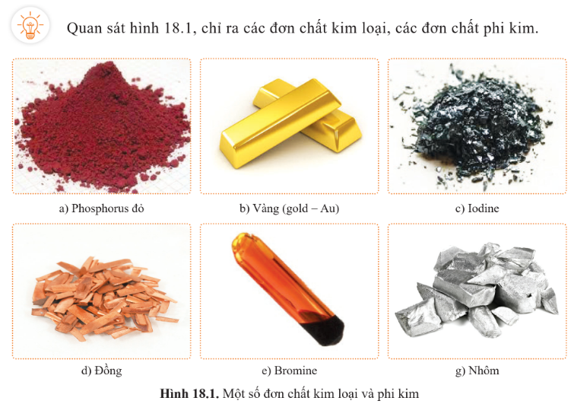

Slide 12
BÀI 18: SỰ KHÁC NHAU CƠ BẢN GIỮA PHI KIM VÀ KIM LOẠI
I. MỘT SỐ PHI KIM THƯỜNG GẶP TRONG ĐỜI SỐNG

Slide 13


GIAO NHIỆM VỤ TIẾT TRƯỚC
Tìm hiểu tính chất, ứng dụng của một số phi kim thường gặp
Nhóm 1: Tìm hiểu về phi kim carbon
Nhóm 2: Tìm hiểu về phi kim lưu huỳnh (Sulfure)
Nhóm 3:Tìm hiểu về phi kim chlorine

Slide 15
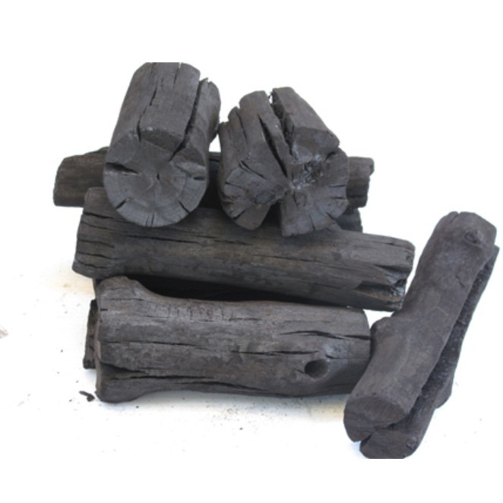
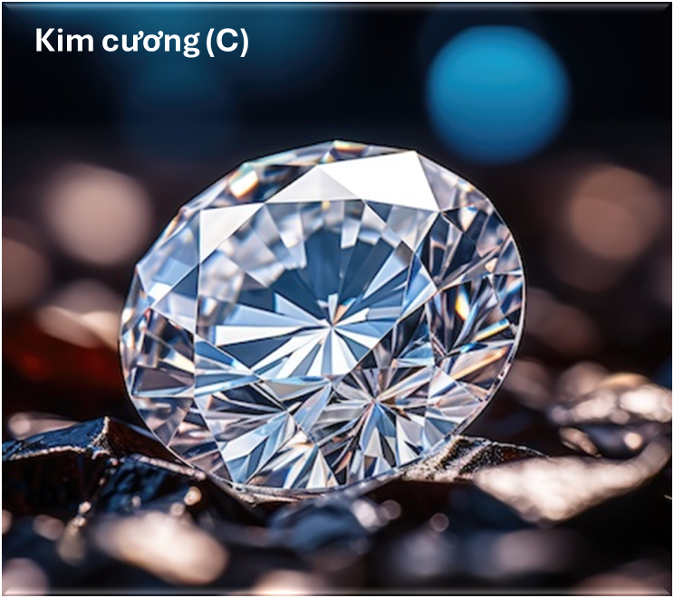
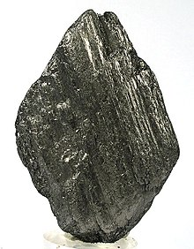
1. Carbon
Trong tự nhiên, đơn chất carbon tồn tại ở các dạng chính như: kim cương, than chì (graphite), carbon vô định hình (than gỗ, than xương, mồ hóng,...).
Kim cương
Than chì
Than gỗ
Cứng, trong suốt, không dẫn điện
Mềm, màu xám đen, dẫn điện
Xốp, màu đen, không dẫn điện

Slide 16
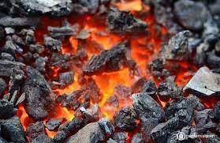
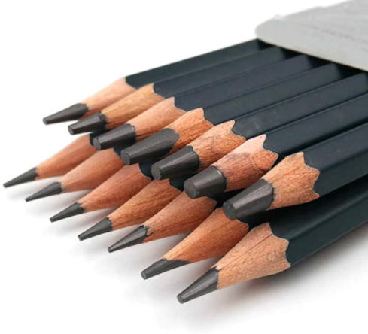
1. Carbon
Carbon có rất nhiều các ứng dụng như:
+ Than cốc dùng làm nhiên liệu, nguyên liệu trong công nghiệp luyện kim,...;
+ Than chì làm điện cực, chất bôi trơn, ruột bút chì,...;
+ Kim cương làm đồ trang sức, mũi khoan, dao cắt kính;...

Slide 17
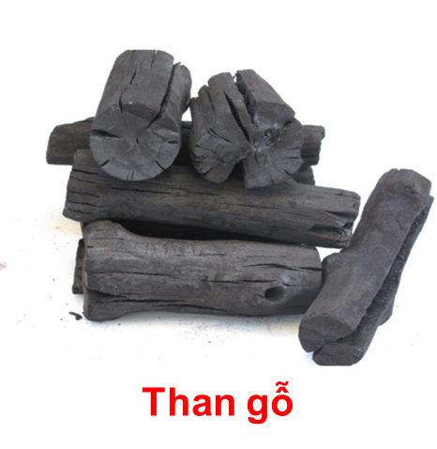
1. Carbon
- Các loại than như than gỗ, than xương,... có khả năng giữ trên bề mặt của nó các phân tử chất khí, chất tan trong dung dịch. Tính chất này được gọi là tính hấp phụ.
☞ Dựa vào tính hấp phụ, carbon ở dạng than hoạt tính được dùng trong mặt nạ phòng độc, chất khử màu, khử mùi.

Slide 18
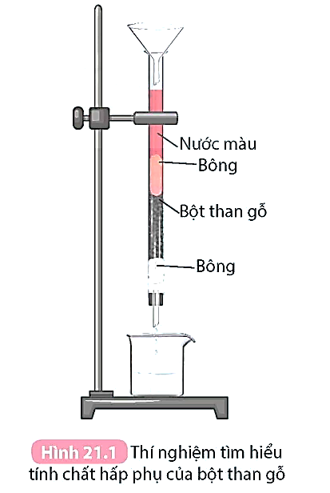

1. Carbon
Mô phỏng thí nghiệm

Slide 19
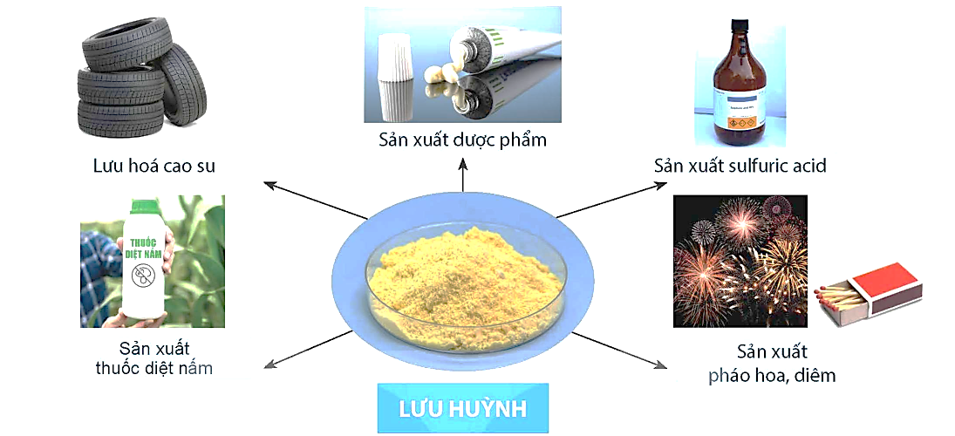
2. Lưu huỳnh (Sulfur)
Một số ứng dụng của lưu huỳnh

Slide 20
2. Lưu huỳnh (Sulfur)
EM CÓ BIẾT
Lưu hóa cao su
Quá trình lưu hoá cao su được phát minh bởi Charles Goodyear vào năm 1839. Bản chất của quá trình lưu hóa cao su là quá trình tạo các cầu nối lưu huỳnh giữa các mạch cao su để hình thành một mạng lưới có kết cấu chắc chắn, đàn hồi hơn. Vì vậy, lưu hoá cao su là quá trình quan trọng để sản xuất các sản phẩm từ cao su như lốp xe, ống dẫn, dây cáp, đệm, quần áo bảo hộ,...

Slide 21
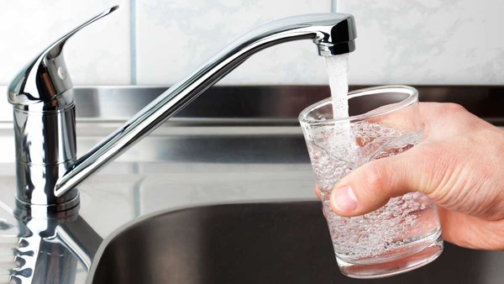
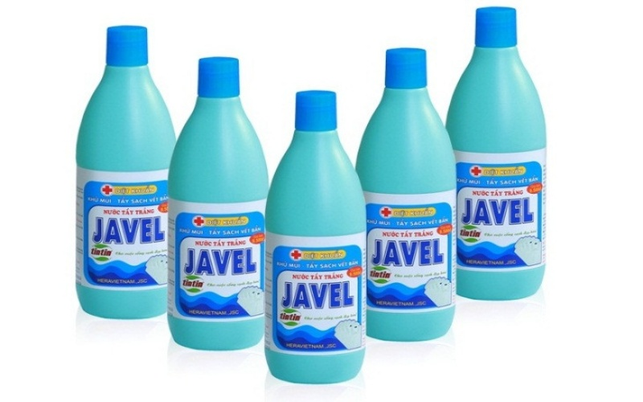
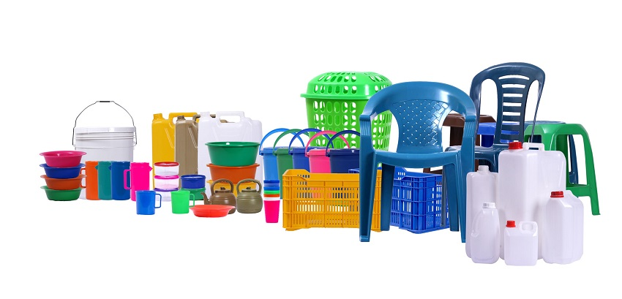
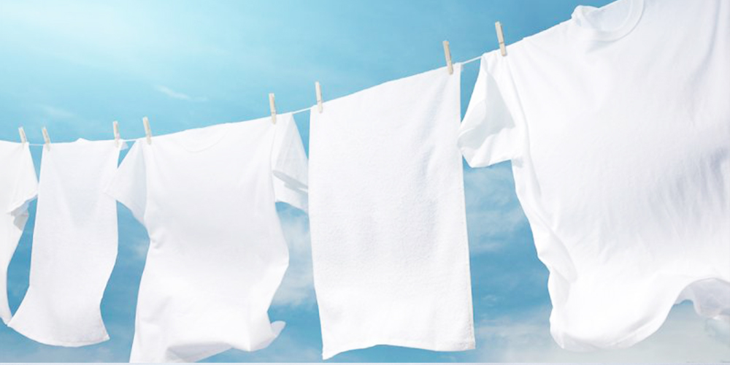
3. Chlorine
Chlorine
Khử trùng nước sinh hoạt
Sản xuất Javen, chất tẩy rửa
Sản xuất chất dẻo
Tẩy trắng vải, sợi, bột giấy

Slide 22
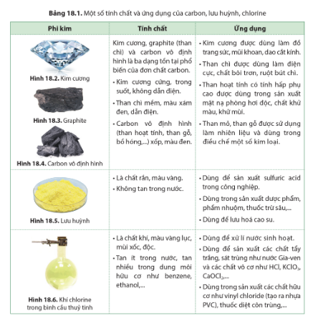
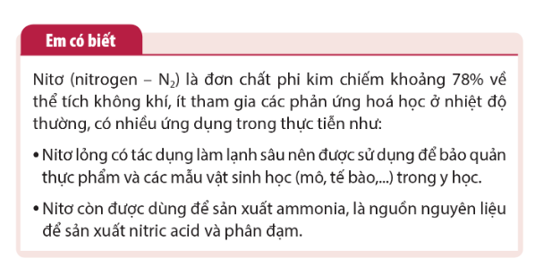

Slide 23
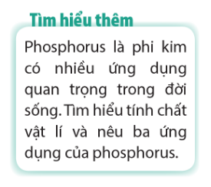
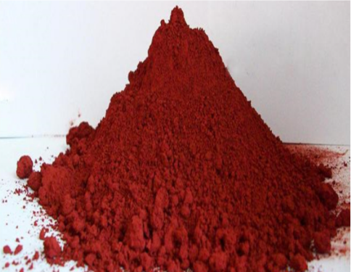
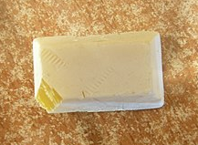
* Tính chất vật lí: Phosphorus trắng trong suốt, màu trắng hoặc hơi vàng, mềm, dễ nóng chảy, không tan trong nước, rất độc, gây bỏng nặng khi rơi vào da, bốc cháy trong không khí ở nhiệt độ trên 40⁰C.
* Tính chất vật lí: Phosphorus đỏ là chất bột màu đỏ, dễ hút ẩm và chảy rữa, bền trong không khí ở nhiệt độ thường, không tan trong các dung môi thông thường, bốc cháy ở nhiệt độ trên 250⁰C.
* Ứng dụng: Phosphorus được dùng để sản xuất phosphoric acid; sản xuất diêm; sử dụng vào mục đích quân sự: sản xuất bom, đạn cháy, đạn khói

Slide 24
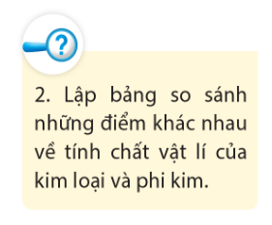
II. SỰ KHÁC NHAU CƠ BẢN VỀ MỘT SỐ TÍNH CHẤT GIỮA PHI KIM VÀ KIM LOẠI
1. Tính chất vật lí

Slide 25
Một số tính chất | Kim loại | Phi kim
Trạng thái
Tính dẫn điện
Tính dẫn nhiệt
Ánh kim
Nhiệt độ nóng chảy, nhiệt độ sôi
Khối lượng riêng
Thể rắn ở điều kiện thường (trừ thuỷ ngân).
Ở điều kiện thường tồn tại ở cả ba thể: rắn, lỏng, khí.
Dẫn điện tốt
Không dẫn điện (trừ than chì)
Dẫn nhiệt tốt
Dẫn nhiệt kém
Có ánh kim
Không có ánh kim
Nhiệt độ nóng chảy và nhiệt độ sôi cao
Nhiệt độ nóng chảy và nhiệt độ sôi thấp
Các phi kim ở thể rắn thường có khối lượng riêng nhỏ.
Có khối lượng riêng lớn

Slide 26
II. SỰ KHÁC NHAU CƠ BẢN VỀ MỘT SỐ TÍNH CHẤT GIỮA PHI KIM VÀ KIM LOẠI
1. Tính chất vật lí
- Hầu hết các nguyên tố phi kim thường không dẫn điện, dẫn nhiệt kém, không có ánh kim, có nhiệt độ nóng chảy và nhiệt độ sôi thấp. Trong khi kim loại dẫn điện, dẫn nhiệt tốt, có ánh kim, có nhiệt độ nóng chảy và nhiệt độ sôi cao.

Slide 27
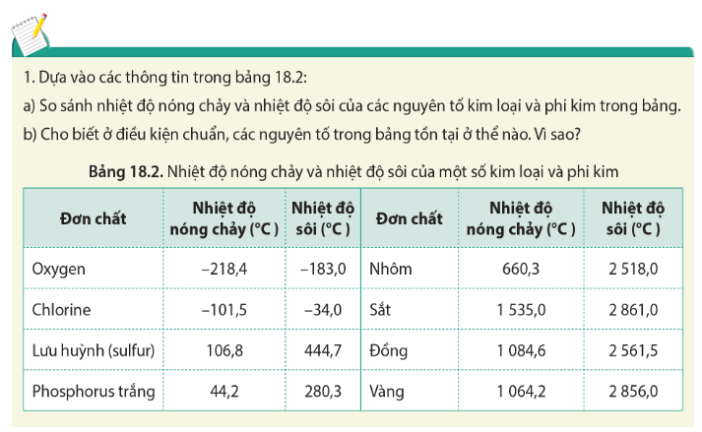
a) Kim loại thường có nhiệt độ nóng chảy và nhiệt độ sôi cao trong khi phi kim thường có nhiệt độ nóng chảy và nhiệt độ sôi thấp.
b) Ở điều kiện chuẩn, các kim loại nhôm, sắt, đồng, vàng và các phi kim lưu huỳnh (sulfur), phosphorus tồn tại ở thể rắn do có nhiệt độ sôi cao.
Ở điều kiện chuẩn các phi kim oxygen, chlorine tồn tại ở thể khí do có nhiệt độ nóng chảy và nhiệt độ sôi thấp (dưới 0ºC).

Slide 28
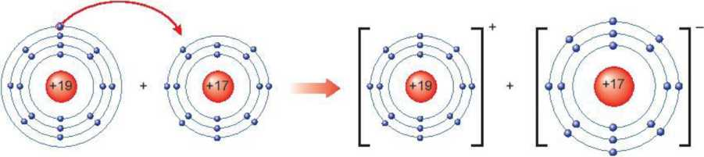
-Sơ đồ hình thành liên kết có trong phân tử potassium chloride:
Nguyên tử potassium Nguyên tử chlorine
lon potassium (K⁺ )
lon chloride (Cl ‑)

Slide 29
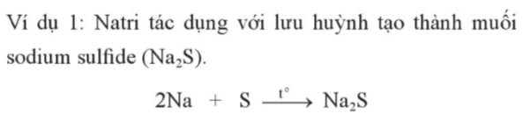
2. Tính chất hóa học
- Quá trình cho electron: Na → Na⁺ + 1e
- Quá trình nhận electron: S + 2e → S²⁻

Slide 30
2. Tính chất hóa học
a. Khả năng tạo ion dương và ion âm
- Khi tham gia phản ứng hóa học, các nguyên tử kim loại có xu hướng cho electron để tạo ra ion dương.
- Khi tham gia phản ứng với kim loại, các nguyên tử phi kim thường có xu hướng nhận electron để tạo ra ion âm.

Slide 31
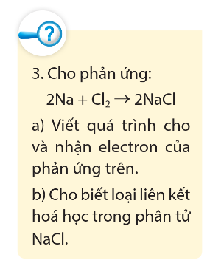
- Quá trình cho electron: Na → Na⁺ + 1e
- Quá trình nhận electron: Cl + 1e → Cl⁻
b) Liên kết hoá học trong phân tử NaCl là liên kết ion

Slide 32
b. Khả năng tạo oxide base và oxide acid
- Kim loại phản ứng được với oxygen thường tạo thành oxide base
t⁰
  2Mg + O₂ 2MgO
- Phi kim phản ứng được với oxygen thường tạo thành oxide acid
t⁰
  S + O₂ SO₂

Slide 33
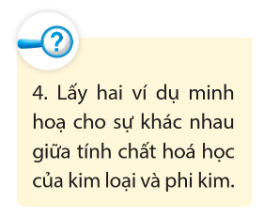
t⁰
  2Cu + O₂ 2CuO
t⁰
  C+ O₂ CO₂

Slide 34
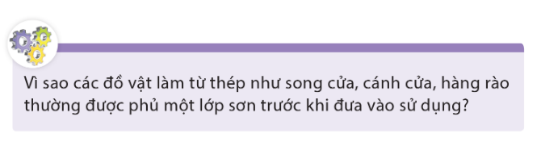
Để bảo vệ các đồ vật làm từ thép như song cửa, cánh cửa, hàng rào khỏi bị ăn mòn (hoen, gỉ …) người ta thường sơn phủ lên bề mặt kim loại trước khi đưa vào sử dụng. Vì lớp sơn sẽ ngăn cách kim loại tiếp xúc và phản ứng hóa học với các chất trong môi trường như oxygen, nước, acid,…

Slide 35

Hoạt động luyện tập.
Trò chơi:
Ai nhanh hơn
Vòng 1
Trả lời nhanh câu hỏi trắc nghiệm.
Trò chơi
Vận dụng
kiến thức
viết PTHH.
Vòng 2

Slide 36

Bài tập 1 : Trắc nghiệm
Câu 1: Chất được sử dụng làm điện cực trong pin là:
A
Sulfur (lưu huỳnh).
SAI
B
phosphorus.
SAI
C
carbon.
ĐÚNG
D
chlorine.
SAI

Slide 37
Bài tập1: Trắc nghiệm:
Câu 2: Hơi thủy ngân (Mercury) rất độc, bởi vậy khi làm vỡ nhiệt kế thủy ngân thì chất bột được dùng để rắc lên thủy ngân rồi gom lại là:
A
SAI
vôi sống.
B
SAI
cát.
C
SAI
muối ăn.
D
ĐÚNG
lưu huỳnh.
.

Slide 38
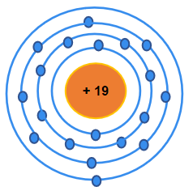
Bài tập 2: Trắc nghiệm
Câu 3: Sau khi quan sát mô hình nguyên tử
câu nào sau đây nhận xét đúng nhất?
A
SAI
Là phi kim, nhận e, ->ion âm.
B
ĐÚNG
Là kim loại, cho e->ion dương.
C
Là khí hiếm, không cho, nhận e.
SAI
D
Là kim loại, không cho e.
SAI

Slide 39
Bài tập 1: Trắc nghiệm
Câu 4: Kim loại tác dụng với oxygen thường tạo thành hợp chất thuộc loại:
A
SAI
oxide lưỡng tính.
B
ĐÚNG
oxide base.
C
oxide acid.
SAI
D
oxide trung tính.
.
SAI

Slide 40
Bài tập 1: Trắc nghiệm
Câu 5: Phi kim tác dụng với oxygen thường tạo thành hợp chất thuộc loại:
A
SAI
oxide lưỡng tính.
B
ĐÚNG
oxide acid.
C
oxide base.
SAI
D
oxide trung tính.
SAI

Slide 41
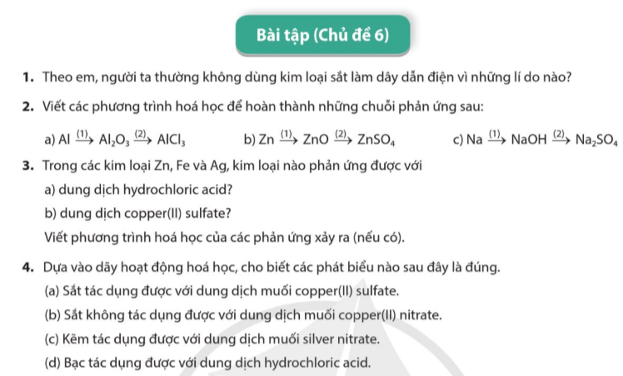

Slide 42
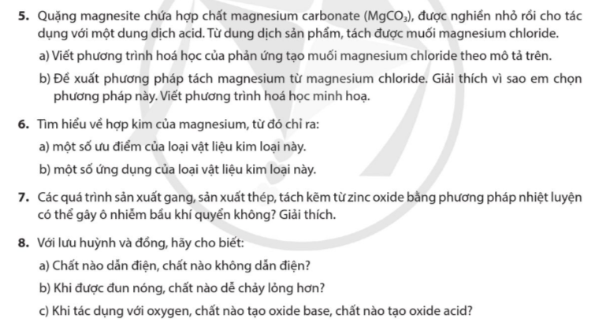

Slide 43
Sự khác nhau cơ bản về tính chất vật lí của của phi kim và kim loại
Tính chất | Kim loại | Phi kim
Trạng thái (đk thường)
Khả năng dẫn điện
Khả năng dẫn nhiệt
Nhiệt độ nóng chảy, nhiệt độ sôi
Ánh kim
Khối lượng riêng
Hầu hết là chất rắn (trừ Hg lỏng
Rắn, lỏng, khí
có
Hầu hết không
có
kém
cao
thấp
có
không
lớn
nhỏ

